Slide 1
SVETOVÝ DEŇ RAKOVINY PANKREASU
19. november 2020
Patrícia Kramárová

Slide 2
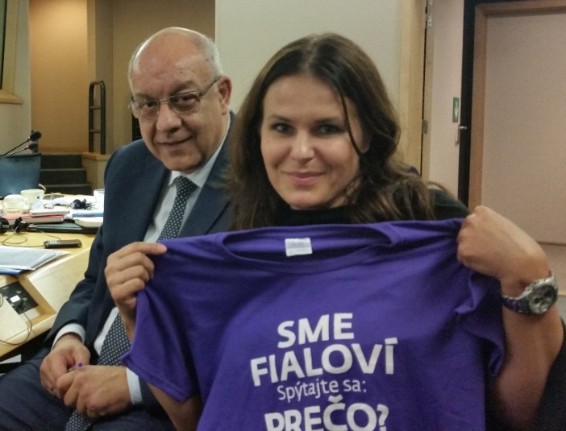
Európsky parlament, NOVEMBER 2014
Epidemiológia
Platforma a deklarácia rakoviny pankreasu
5 ročné prežívanie po diagnóze „rakovina pankreasu“ ~ 5%
Prvý svetový deň
Slovensko, odhadovaná incidencia 2018 ~ 5.miesto
https://gco.iarc.fr/today/online-analysis-multi-bars?v=2018&mode=population&mode_population=countries&population=900&populations=900&key=asr&sex=0&cancer=13&type=0&statistic=5&prevalence=0&population_group=0&ages_group%5B%5D=0&ages_group%5B%5D=17&nb_items=10&group_cancer=1&include_nmsc=1&include_nmsc_other=1&type_multiple=%257B%2522inc%2522%253Atrue%252C%2522mort%2522%253Atrue%252C%2522prev%2522%253Afalse%257D&orientation=horizontal&type_sort=0&type_nb_items=%257B%2522top%2522%253Atrue%252C%2522bottom%2522%253Afalse%257D&population_group_globocan_id=

Slide 3
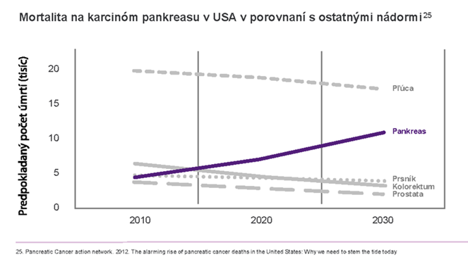
Svetová koalícia rakoviny pankreasu
93 pacientskych organizácií
https://gco.iarc.fr/tomorrow/graphic-line?type=1&type_sex=0&mode=population&sex=0&populations=900&cancers=13&age_group=value&apc_male=0&apc_female=0&single_unit=500000&print=0

Slide 4
Ďakujem za pozornosť

